Slide 1
5.3 齐次方程
齐次方程
可化为齐次的方程
应 用
小结 作业
第5章 微分方程

Slide 2
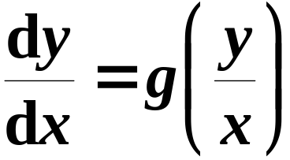
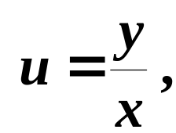
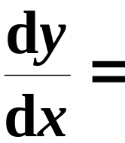

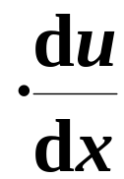



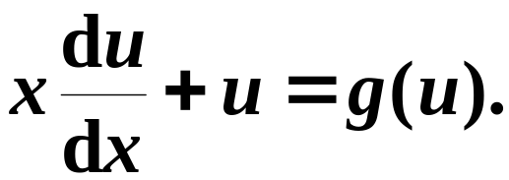
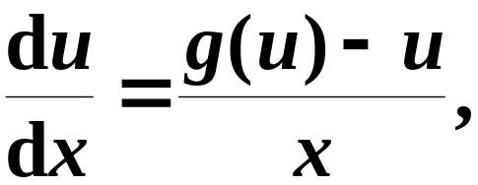
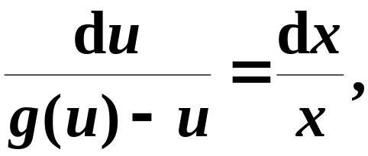
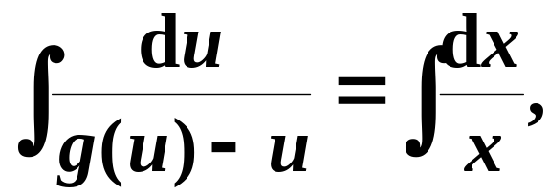
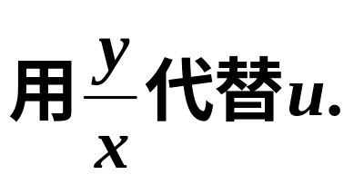
一、齐次方程
如果一阶微分方程可以写成
的形式,
则称之为
齐次方程.
代入
作变量代换
即
所以
得到 u 满足的方程
即
可分离变量的方程
分离变量
两边积分
求出通解后,
就得到原方程的通解.

Slide 3
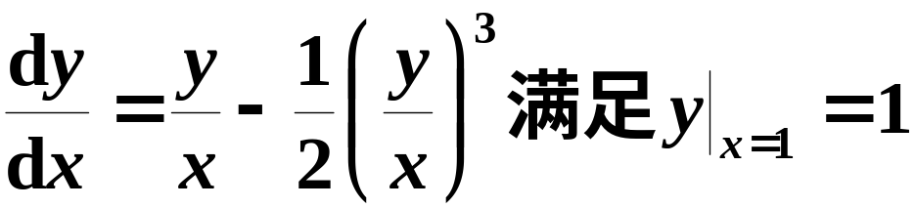
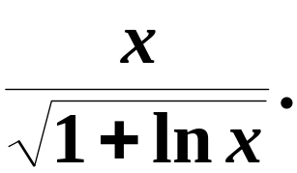
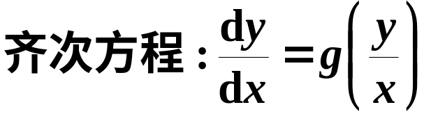
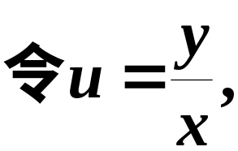
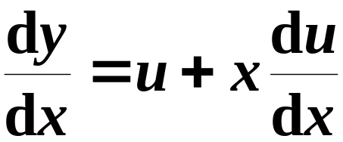
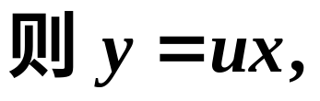
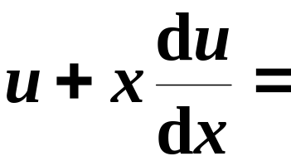
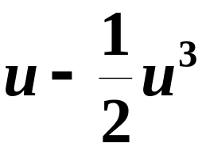
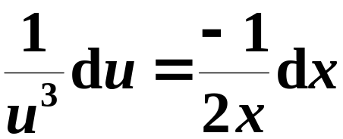
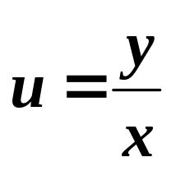
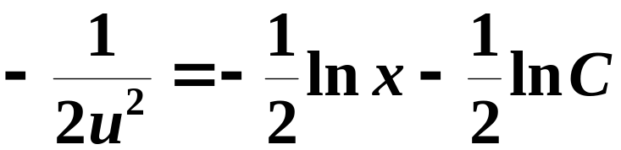
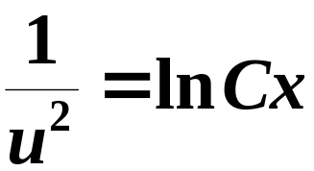

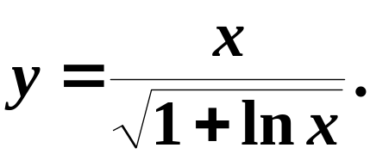

考研数学三, 四填空 4分
例
微分方程
的特解为 y =
解
方程变为
可分离变量方程
分离变量
两边积分
得
方程的特解为

Slide 4
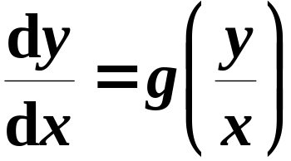

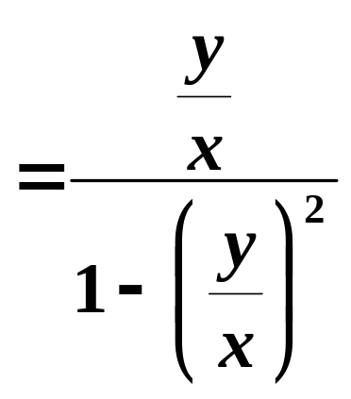
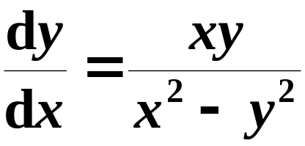
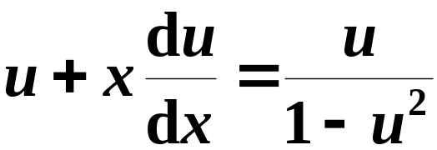
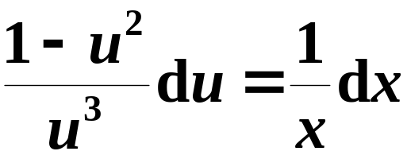
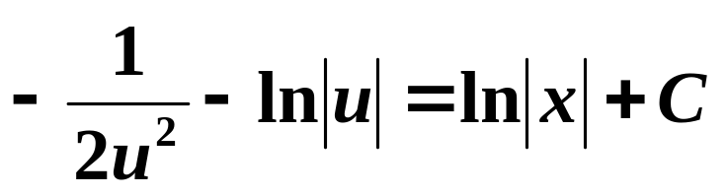
练习
解方程
解
将方程写为
齐次方程
方程变为
即
积分得
可分离变量方程

Slide 5
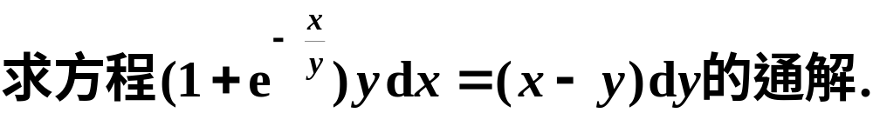
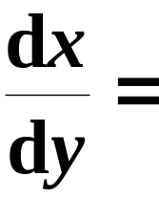
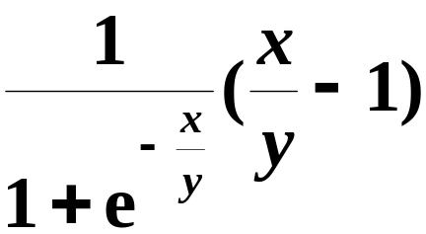
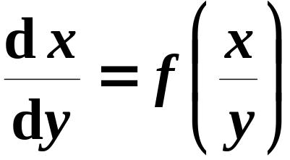
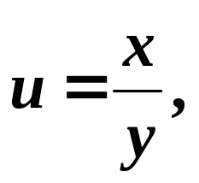
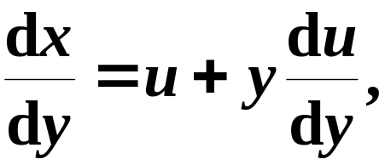
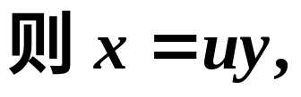
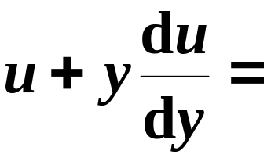
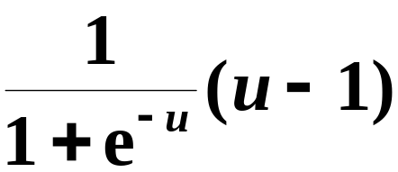
例
分析
把x看作y的函数,
求解比较方便.
解
齐次方程
令
方程变为
可分离变量方程

Slide 6
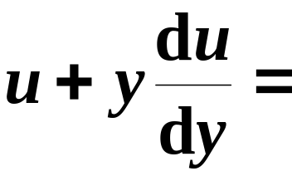

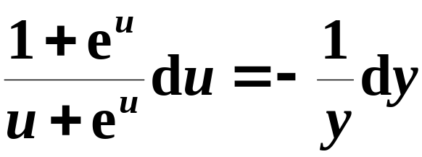

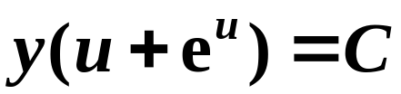
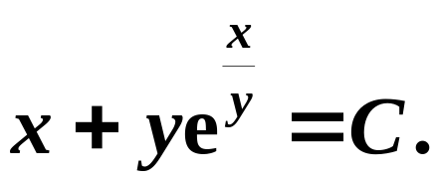
分离变量
两边积分
即
得通解

Slide 7
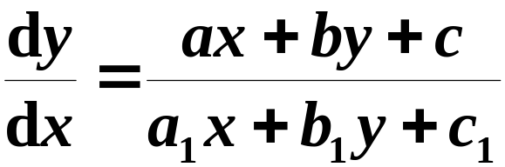

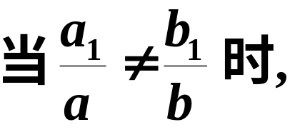


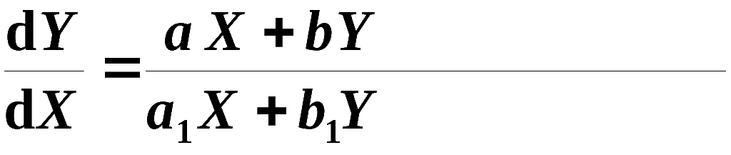



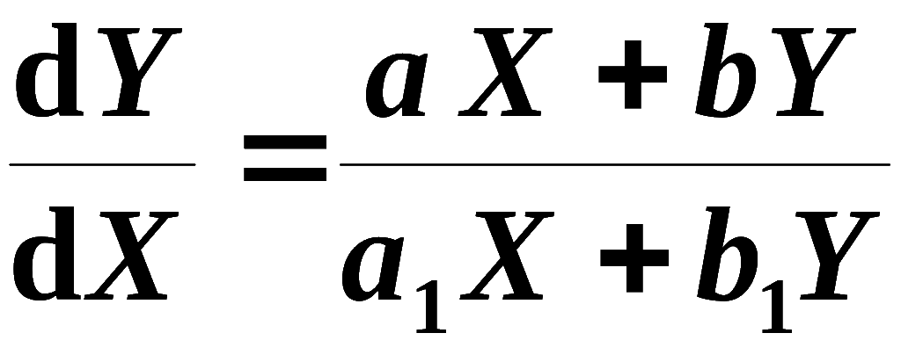
二、可化为齐次的方程
形如
为齐次方程.
否则为非齐次方程.
(1)
作变换
( h, k为待定常数),
原方程
化为
可解出 h, k
得
齐次方程
求出其解后,
即得原方程的解.

Slide 8
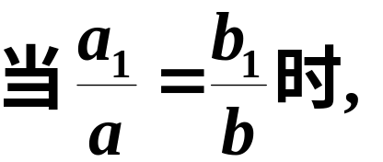
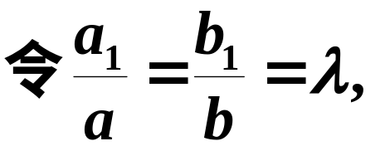
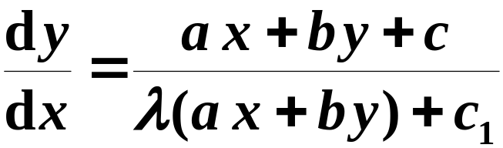

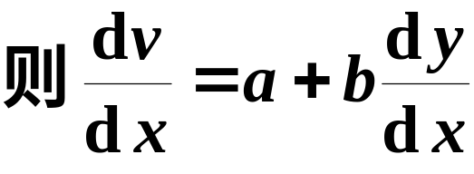

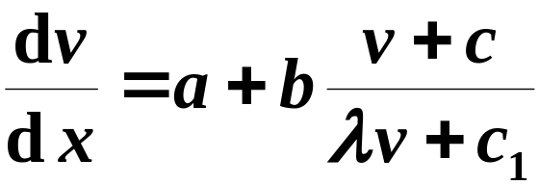


(2)
h, k无法求得.
原方程可化为
可分离变量方程
注
上述方法可适用于下述更一般的方程

Slide 9

















例 解方程
解
原方程化为
作变换
原方程为
齐次方程
分离变量
再令
得
两边积分

Slide 10








回代
得
回代
得原方程的通解:
思考
若方程改为
如何求解?
提示:

Slide 11











三、应 用
例
探照灯反射镜的设计.
在xOy平面上有一曲线L, 曲线L绕x轴旋转一周,
形成一旋转曲面.
假设由O点发出的光线经此旋转
曲面形状的凹镜反射后都与x轴平行(探照灯内的凹
镜就是这样的),
求曲线L的方程.
解
如图,
设 O点发
出的某条光线经L上一点
M (x, y)反射后是一条与
x轴平行的直线MS.
又设过点M的切线AT
与x轴的倾角是
由题意,

Slide 12











另一方面,
入射角 = 反射角
是入射角的余角,
是反射角的余角,
于是由光学中的反射定律
有
从而
但
而
于是得微分方程
即
齐次方程

Slide 13







为方便求解,
视y为自变量,
x为未知函数,
则
有
代入上式得
由曲线L的对称性,
不妨设y > 0,上式为
化简得
可分离变量的方程
分离变量

Slide 14






两边积分
得
即
由上式可得
即
以
代入上式, 得
这就是曲线L的方程, 它是以x轴为对称轴, 焦点在原点的抛物线.

Slide 15






例
已知生产某种产品的总成本C由可变成本与
固定成本两部分构成.
假设可变成本y是产量x的函数,
且y关于x的变化率等于产量平方与可变成本平方之
和
除以产量与可变成本之积的两倍
固定成本为1;
求总成本函数C = C(x).
解
齐次方程

Slide 16













可分离变量方程
分离变量
两边积分
由此可得
代入上式,
得通解
因成本
故上式根号前取正号.
可得
于是,
可变成本为
总可变成本函数为

Slide 17



四、小结
齐次方程
可化为齐次的方程
(1)
作变换
( h, k为待定常数).
(2)

Slide 18
作业
习题5.3(152页)

